Slide 1
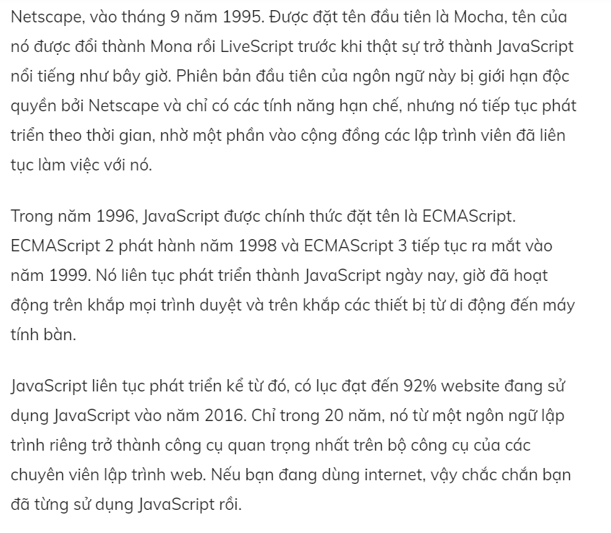
JavaScript là gì?

Slide 2
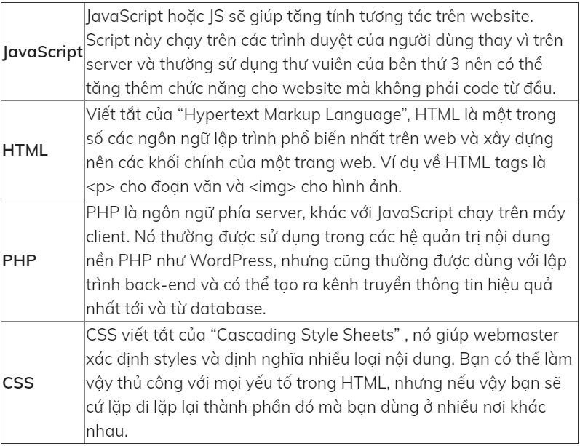
So sánh JS với những ngôn ngữ lập trình khác

Slide 3
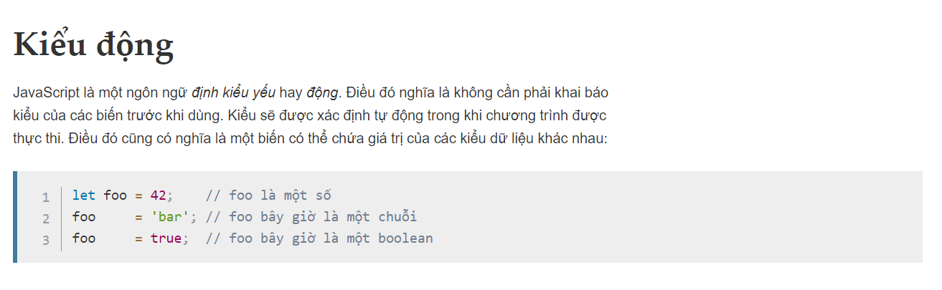
KIỂU DỮ LIỆU TRONG JS

Slide 4
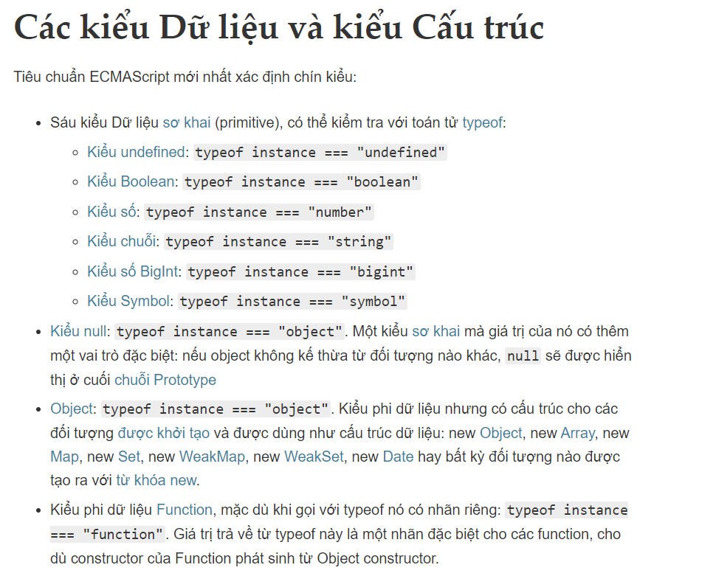
Các kiểu Dữ liệu và kiểu Cấu trúc

